Slide 1
Тестирование производительности

Slide 2
Тестирование производительности
Нагрузочное | Load
Стресс | Stress
Стабильность | Endurance
Ёмкость | Capacity
Конфигурационное | Configuration
Объёмное | Volume

Slide 3

Load

Slide 4
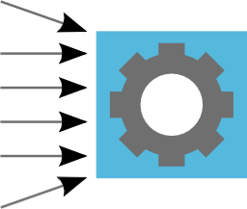
Stress

Slide 5

Endurance

Slide 6
Критерии производительности
Скорость обработки запросов и выполнения задач
Пропускная способность
Время ответа сервера
Время отображения элемента

Slide 7
Цели тестирования производительности
Убедиться, что система удовлетворяет требованиям
Определить максимальный уровень нагрузки для системы
Сравнить производительность систем
Определить, какие элементы нагрузки или части системы приводят к снижению производительности

Slide 8
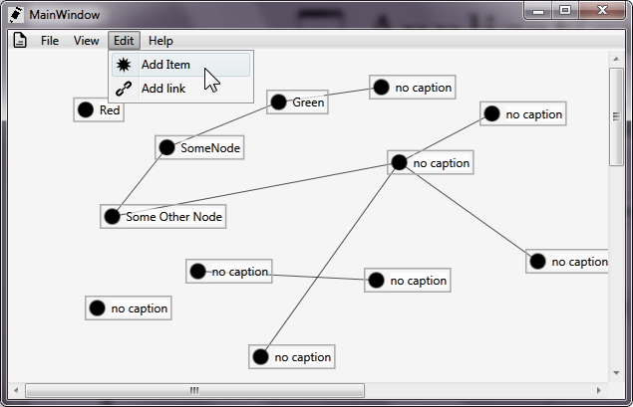
Graph editor

Slide 9
